Slide 1
LATVIJAS BŪVNIECĪBAS NOZARES
ATTĪSTĪBAS STRATĒĢIJA
2017. – 2024. GADAM
Gints Miķelsons
Latvijas Būvniecības padome
18.04.2017

Slide 2

Kāpēc ir vajadzīga stratēģija?
Ir definēta nozares attīstības vīzija, mērķi, uzdevumi
Sabalansētas nozares pušu intereses, vajadzības, apkopoti priekšlikumi
EM un Būvniecības padomei ir darbību plāns, kuru var regulāri pilnveidot
Stratēģija nosaka prioritātes, kuru realizācijai vajadzēs finansējumu
Stratēģiju ir iespējams komunicēt lielākai daļai nozares būvkomersantiem
Realizējot stratēģiskās aktivitātes būvnozare attīstīsies
Notes:
Valdības un nozares 05.2016 sadarbības memoranda sastāvdaļa un turpinājums
Pārmaiņas ir un būs, galvenais ka virziens pareizais!

Slide 3
Latvijas būvniecības nozare šodien
Latvija var lepoties ar modernām, arhitektoniski izteiksmīgām un ilgtspējīgām būvēm.
Latvijā ir spēcīgi nacionālā kapitāla būvniecības pakalpojumu sniedzēji, kuri nodrošina augstas kvalitātes pakalpojumus un rod risinājumus nestandarta situācijās
Nozares apgrozījums ir nevienmērīgs, zema reputācija, ēnu ekonomika, trūkst kvalificēti speciālisti, mazi eksporta apjomi, izglītības sistēma nav uz nākotnes vajadzībām orientēta
Būvniecība ir tautsaimniecības spogulis (70k speciālisti, 3.mljrd Eur ES finansējums, IKP)
Būvniecību sagaida pārmaiņas (ilgtspējības sistēmas, energoresursi, jaunas būvtehnoloģijas un kompetences, digitalizācija, regulējuma anti-birokrātija, speciālistu pieejamība)

Slide 4
Latvijas būvniecības nozares vīzija 2024
Stratēģijas virsmērķis ir veicināt Latvijas būvniecības nozares konkurētspēju un ilgtspēju, vienlaicīgi nodrošinot sabiedrībai kvalitatīvas un drošas būves
Nekustāmo īpašumu tirgus attīstās, aug pieprasījums pēc būvniecības pakalpojumiem un būvēm
Būvniecības profesionālo pakalpojumu sniedzēji, izmantojot jaunās tehnoloģijas un zināšanas, nodrošina drošus un efektīvus būvniecības risinājumus pasūtītājiem
Pakalpojumi un produkti ir orientēti uz rezultātiem un augstu kvalitāti
Kopējais nozares dalībnieku un sabiedrības apmierinātības līmenis ir uzlabojies
Būvizglītības un sertificēšanas sistēma ir pielāgota tirgus nākotnes vajadzībām, un tā nodrošina augstas kvalifikācijas speciālistus
Būvprocesi ir efektīvi, digitāli un kvalitatīvi, tie tiek sistemātiski mērīti

Slide 5
Latvijas būvniecības nozares mērķi 2024
Būvniecības nozares apgrozījums pieaug: 3 miljardi EUR gadā
Produktivitāte aug: >50k Eur gadā / 1 nodarbinātais (LV starp Top 10 ES)
Vienota kvalitātes sistēma, nozares dalībnieki Apmierinātie > Neapmierinātie
Gudri būvspeciālisti: nozares dalībnieku apmierinātības līmenis, pieaudzis vidējā un augstākā līmeņa kvalificēto un sertificēto skaits
Efektīvi būvprocesi: mazāka birokrātija, 2x ātrāki termiņi, digitalizēti risinājumi

Slide 6
Nozares stratēģiskie mērķi 2024
Notes:
Sabalansēto mērķu karte

Slide 7

Apgrozījuma pieauguma aktivitātes

Slide 8

Produktivitātes aktivitātes

Slide 9
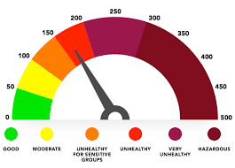
Kvalitātes uzlabojumu aktivitātes

Slide 10
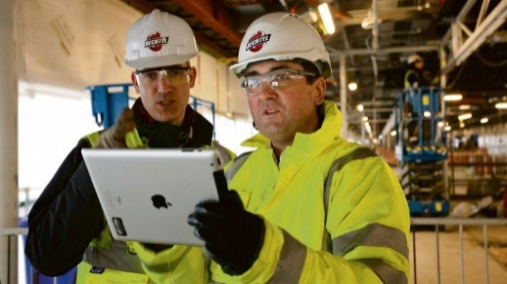
Gudro speciālistu aktivitātes

Slide 11
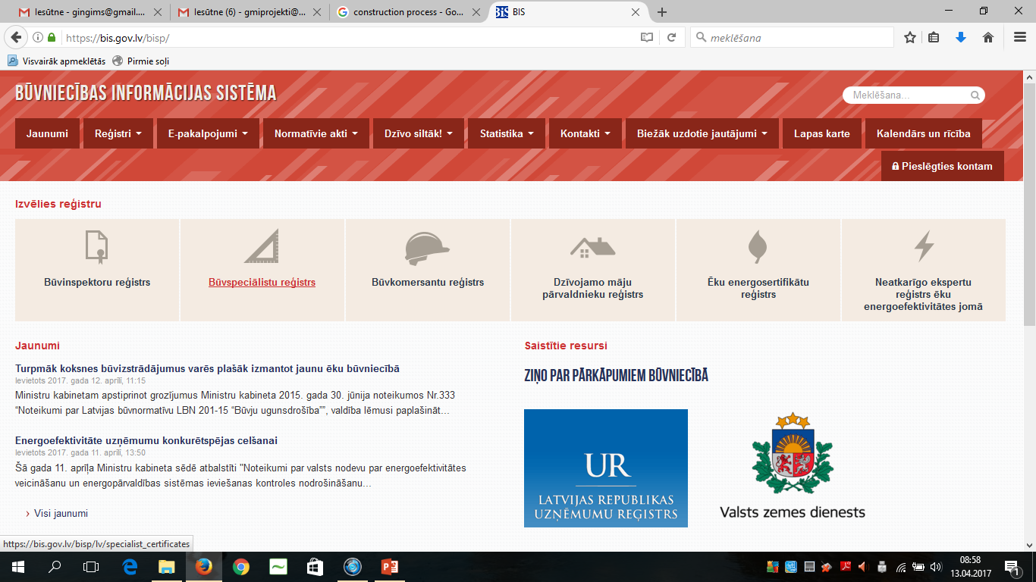
Procesu uzlabojumu aktivitātes (1)

Slide 12
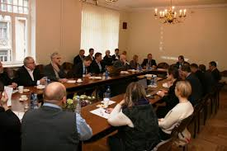
Procesu uzlabojumu aktivitātes (2)

Slide 13

Kopsavilkums
Būvniecības nozarei ir vidēja termiņa stratēģiskais un taktiskais plāns
Nozares un valsts pārvaldes intereses un vajadzības ir līdzsvarotas
Ekonomikas ministrija kopā ar Būvniecības padomi atbild par plāna realizāciju (komunikācija, atbildības, resursi, finansējums, termiņi)
Notes:
Stratēģija tiek komunicēta būvnozarei un valsts, pašvaldību pārvaldei, sabiedrībai
Būvniecības padome lemj par aktivitāšu atbildīgām personām/organizācijām
Aktivitāšu atbildīgie izstrādā katras aktivitātes detalizētu realizācijas plānu, organizāciju un budžetu
EM un Būvniecības padome piesaista finansējuma aktivitātes realizācijai
Būvniecības padome (reizi ceturksnī) seko līdzi stratēģijas realizācijai, aktivitāšu statusam (reizi gadā pilnveido dokumentu)
Nozares stratēģija tiks pilnveidota par MK līmeņa dokumentu

Slide 14
Latvijas Būvniecības padome
Paldies!

